Slide 1
高德云存储

Slide 2
介绍
特别说明：
参考: http://lbs.amap.com/yuntu/reference/cloudstorage/#t1
描述: Web端（网站或H5页面）、移动端开发（APP）: 数据存储需使用云存储API或者云图数据管理台手工操作；提供的JavaScript云图API、Android/iOS云图SDK当前仅提供数据检索功能以及数据的展现。
检索
实现
云检索API
云检索
调用
展示
实现
Android云图SDK
数据
云存储
上传
实现
云存储API
云检索API： http://lbs.amap.com/yuntu/reference/cloudsearch/
云存储API： http://lbs.amap.com/yuntu/reference/cloudstorage/#t1
Android云图SDK： http://lbs.amap.com/api/android-sdk/guide/cloud/

Slide 3
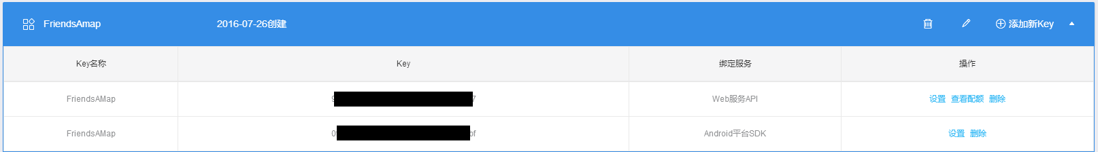
申请KEY
云图：是存放地图信息的。
tableID：当在数据管理台创建云图时会生成tableID，是访问指定云图的标识。
APIkey：主要是为了使用高德地图提供的开发服务。例android平台sdk。
WEBkey：如果需要实现云存储功能需要申请一个云存储服务key。有多种选择，例：web服务api。
特别说明：
APIkey：如果使用android平台SDK必须在工程的“ AndroidManifest.xml ”文件添加用户key。
参考：http://lbs.amap.com/api/android-sdk/guide/mapshow/
<application android:icon="@drawable/icon" android:label="@string/app_name">
<meta-data android:name="com.amap.api.v2.apikey" android:value="请输入您的用户Key"></meta-data>
<activity android:name="com.amap.map3d.demo.MainActivity">
<intent-filter>
<action android:name="android.intent.action.MAIN">
<category android:name="android.intent.category.LAUNCHER">
</category></action></intent-filter>
</activity>
</application>
数据管理台： http://yuntu.amap.com/datamanager/
申请key： http://lbs.amap.com/dev/key#/

Slide 4
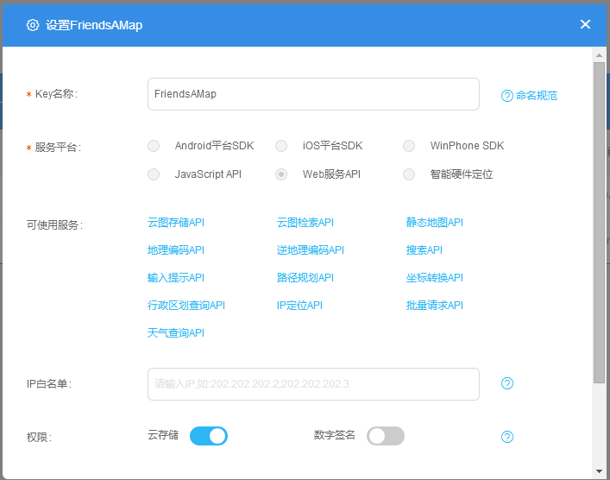
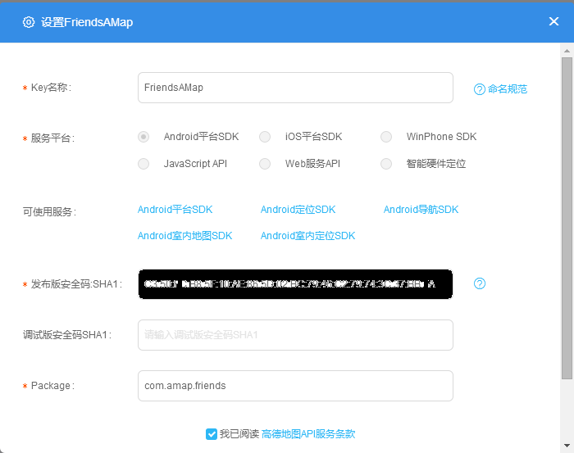
申请KEY
Web服务API：
Android平台SDK：
必须打开云存储权限。
SHA1获取:
Eclipse>Preferences>Android>Build

Slide 5

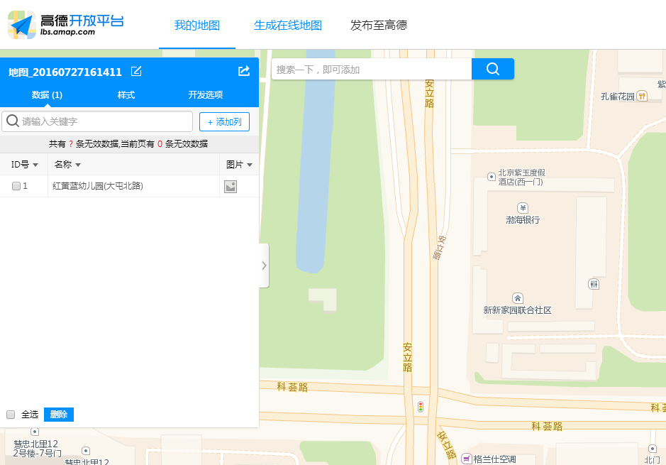
手动创建云图
1.登录数据管理台（ http://yuntu.amap.com/datamanager/ ）
2.点击“新建地图”
3.添加数据
1）固定字段：id，name，image,geo-x，geo-y，address，createTime，updateTime
2）添加自定义字段：点击下图红框
快速制图：http://lbs.amap.com/yuntu/operation/make/

Slide 6
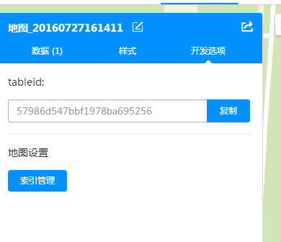
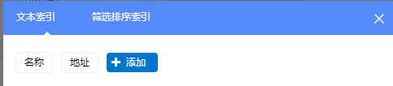
手动创建云图
4. 查看TableID
点击“开发选项”
5. 添加索引
点击“索引管理”
1 索引字段是在代码中读取数据时，
通过{keyword=索引字段值}的方式获取到 相应数据。
2 默认资源name,address可以添加自定义字段。

Slide 7
云检索
本地检索：
当检索区域是全国时，等同于对存储在云图里的数据进行全表检索。
keywords是对建立了文本索引字段的对应列内容进行关键字查询；
周边检索：
在指定tableid的数据表内，搜索指定中心点和半径范围内，
符合筛选条件的位置数据。服务协议：HTTP/HTTPS GET。
多边形检索:
在指定tableid的数据表内，搜索指定多边形范围内、
符合筛选条件的位置数据。多点复用。服务协议：HTTP/HTTPS GET。
id检索:
在指定tableid的数据表内，查询对应数据id的数据详情。
只能用_id ，服务协议：HTTP/HTTPS GET。
+按条件检索数据（可遍历整表数据）:
启用该接口时，key的设置请开启云存储功能。
具体方法：我的控制台-申请Web服务API类型KEY-开启云存储。
云
检索
本地
检索
周边
检索
多边形检索
ID
检索

Slide 8
云检索@方法一
public void doGet(String keywords) throws UnsupportedEncodingException {
String URL= "http://yuntuapi.amap.com/datasearch/local?" + TABLEID+ "&city=全国&keywords=" + keywords + "&" + WEBAPI;
try {
// 创建一个HttpClient对象
HttpClient httpclient = new DefaultHttpClient();
HttpGet request = new HttpGet(URL);
request.addHeader("Accept", "text/json");
// JSON的解析过程
HttpResponse response = httpclient.execute(request);
// 获取HttpEntity
HttpEntity entity = response.getEntity();
int code = response.getStatusLine().getStatusCode();
if (code == 200) {
// 获取响应的结果信息
String json = EntityUtils.toString(entity, "UTF-8");
// JSON的解析过程
if (json != null) {
System.out.println(code + "download fail");
}
} else
System.out.println(code + "download fail");
} catch (ClientProtocolException e) {
// TODO Auto-generated catch block
e.printStackTrace();
} catch (IOException e) {
// TODO Auto-generated catch block
e.printStackTrace();
}
}

Slide 9
云检索@方法二
多边形检索
本地
检索
周边检索
searchCloudAsyn
Query
onCloudSearched
Query
SearchBound

Slide 10
云检索@方法二
public void doSDKGet (String keyword) {
CloudSearch mCloudSearch = new CloudSearch(this.getApplicationContext());// 初始化查询类
mCloudSearch.setOnCloudSearchListener(this);// 设置回调函数
// 设置中心点及检索范围
SearchBound bound = new SearchBound("全国");
// 设置查询条件 mTableID是将数据存储到数据管理台后获得。
try {
Query mQuery = new CloudSearch.Query(TABLEID, keyword, bound);
mCloudSearch.searchCloudAsyn(mQuery);
} catch (AMapCloudException e) {e.printStackTrace();}
}
@Override
public void onCloudSearched(CloudResult result, int code) {
if (code == 0) {
ArrayList<CloudItem> items = result.getClouds();
for (int i = 0; i < items.size(); i++) {
System.out.println("---------------" + i + "---------------");
CloudItem item = items.get(i);
System.out.println(item.getTitle());
System.out.println("经度：" + item.getLatLonPoint().getLatitude() + "维度：" + item.getLatLonPoint().getLongitude());
}
} else {
System.out.println("不在4000米以内");
}
}

Slide 11
云存储
client
云
用户
服务器
client
数据访问
client
高德没有在Android服务SDK中提供云存储功能的原因：
考虑到用户安全性问题（只要有tableID，与key便可直接修改云端数据库。 ），官方不推荐在终端直接操作云存储器中的数据(增删改查）。推荐中间搭载共同服务器（个人）来操作云端云图。

Slide 12
手动创建云图
1.登录数据管理台（ http://yuntu.amap.com/datamanager/ ）
2.点击“新建地图”
3.添加数据
1）固定字段：id，name，image,geo-x，geo-y，address，createTime，updateTime
2）添加自定义字段：点击下图红框
3）点击开发选项

Slide 13
云存储
private void postreport() {
String URL = "http://yuntuapi.amap.com/datamanage/data/create?";
try {
HttpClient httpclient = new DefaultHttpClient();
HttpPost httppost = new HttpPost(BASEURL);
httppost.addHeader("Content-Type","application/x-www-form-urlencoded");
JSONObject obj = new JSONObject();
obj.put("_name", "金洪光位置");
obj.put("_location", "116.408929,39.95792");
obj.put("phonenum", "1110");
List<NameValuePair> formparams = new ArrayList<NameValuePair>();
formparams.add(new BasicNameValuePair("key",WEBAPI));
formparams.add(new BasicNameValuePair(“tableid”,TABLEID);
formparams.add(new BasicNameValuePair("loctype", " "));
formparams.add(new BasicNameValuePair("data", obj.toString()));
UrlEncodedFormEntity uefEntity = new UrlEncodedFormEntity(formparams, "UTF-8");
httppost.setEntity(uefEntity);
HttpResponse response = httpclient.execute(httppost);
int code = response.getStatusLine().getStatusCode();
if (code == 200) {
String rev = EntityUtils.toString(response.getEntity());
// JSON的解析过程
if (rev != null) {
System.out.println(rev);
}
}
} catch (Exception e) {e.printStackTrace();}
}

